Slide 1
楽しめる日本の ポップカルチャー

Slide 2
日本のポップカルチャーって何？
ポピュラー・カルチャー ⇒ ポップカルチャー
流行っている日本の文化
アメリカの文化の影響を強く受けているが、
アメリカの文化にならなかった

Slide 3
「可愛い」文化

Slide 4
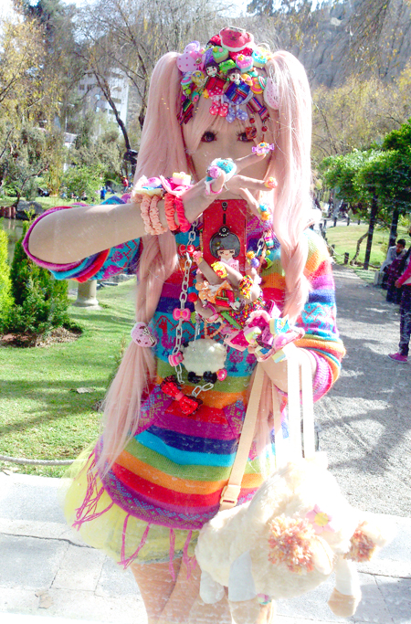
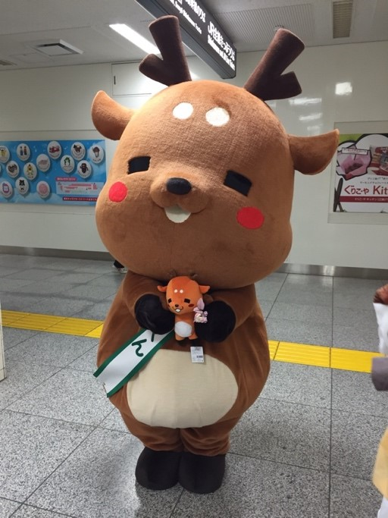

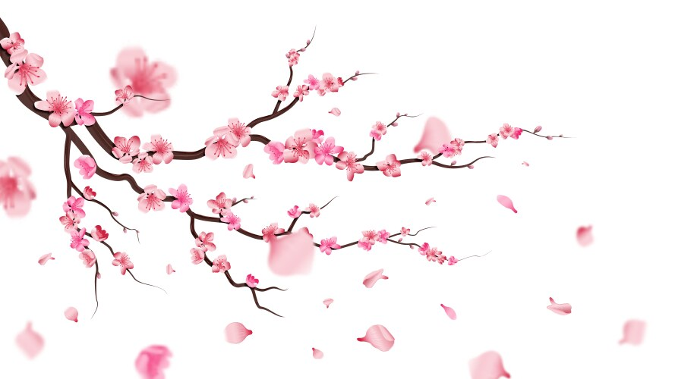

「かわいい」という文化
「かわいい」が「キュート」や「プリチー」とは異なる美意識であることを意味します
完璧に対する一種のあきらめが育んだ美意識
９年代や１０年代から清少納言の「枕草子」に書かれている

Slide 5
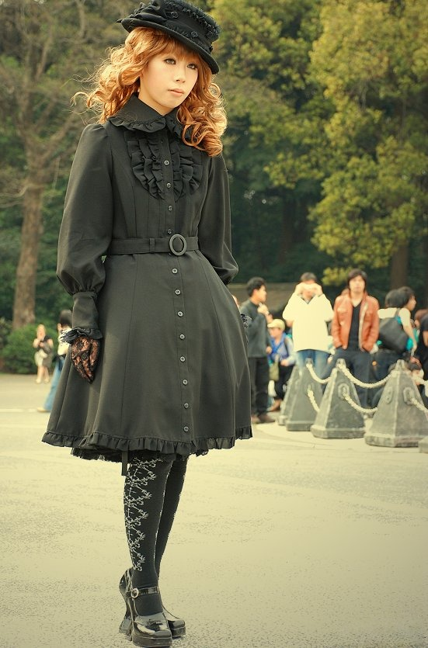

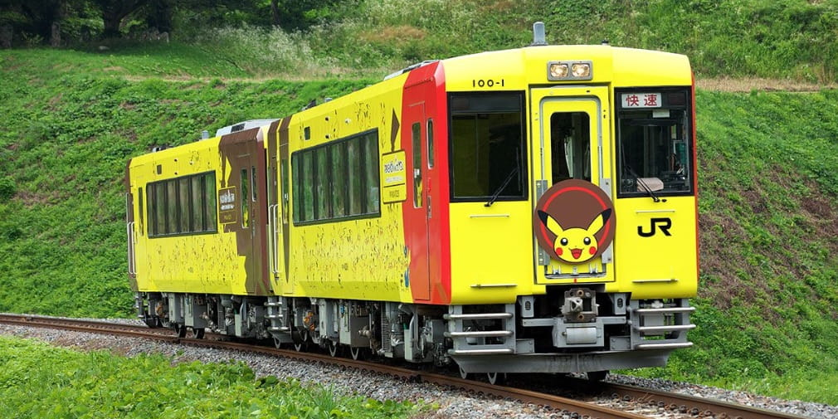
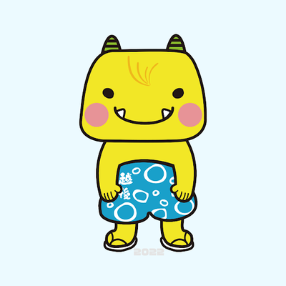
「かわいい」文化の例
ファッション
アイドル
品物やプロダクト

Slide 6
ガチャ文化

Slide 7
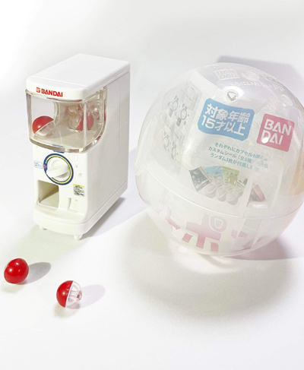
ガチャは何ものでしょうか？
カプセルトイ
日本中どこにも見つかります
年齢に関係なし

Slide 8
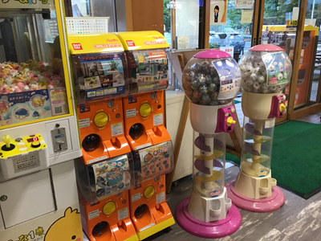
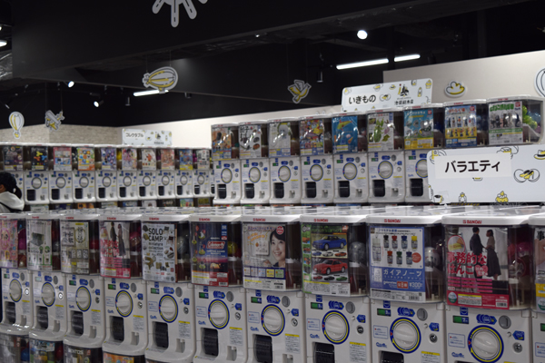
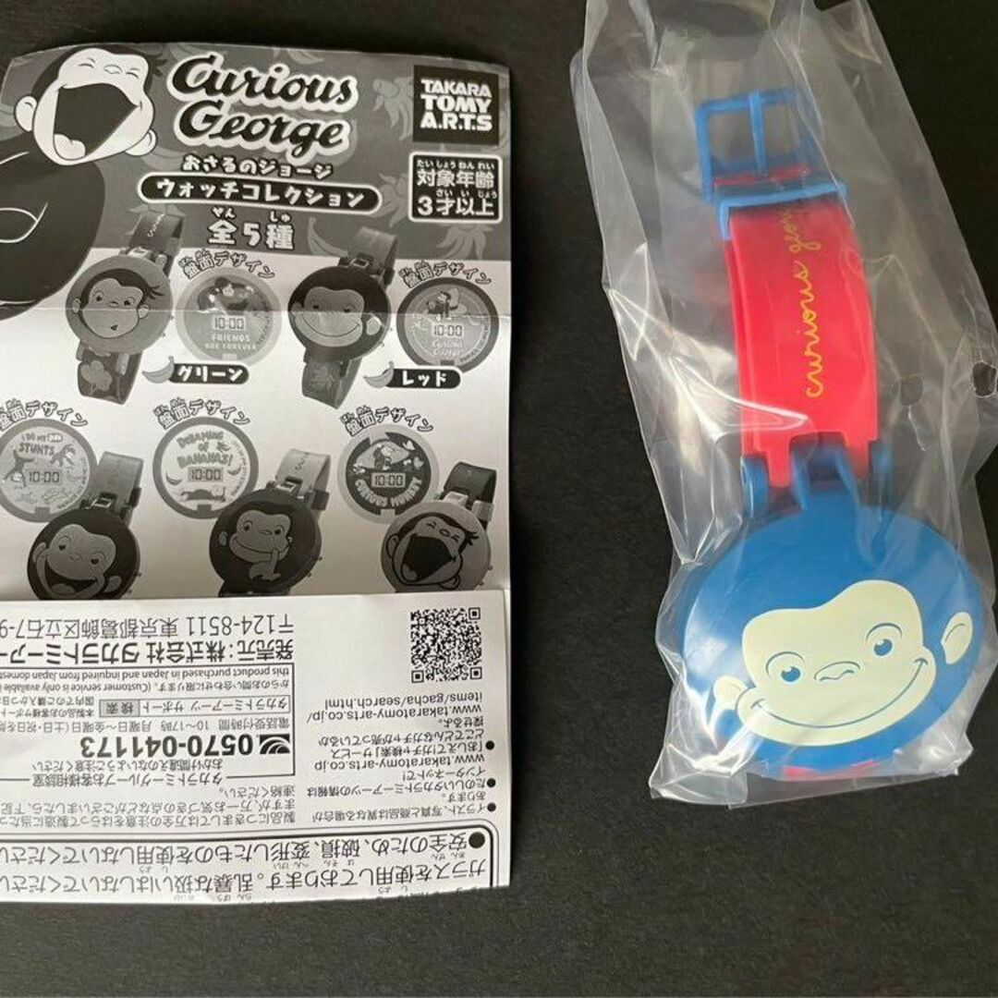
歴史
1880年に存在したキャンディーやガムの自動販売機が改良され、両方を売ることができる
1956年にカプセルが開発され、カプセルトイが誕生した
1965年に日本に輸入されてきて、子供向けのおもちゃが発売した
1970年代に日本全国に広がった
1980年代におもちゃ以外の物も発売された

Slide 9
以上です

Slide 10
参照
https://www.meiji.net/life/vol189_ujitaka-ito
http://ihcsacafe.ihcsa.or.jp/wp-content/uploads/2022/06/capsule_j.pdf
https://en.wikipedia.org/wiki/Kawaii
https://en.wikipedia.org/wiki/Japanese_popular_culture
https://www.deviantart.com/wave231/art/Tsumiki-Miniwa-acchi-kocchi-335538411

